Slide 1
ADT и контейнеры
Algebraic Data Types. Что это такое и зачем использовать.
Стандартные коллекции scala

Slide 2
План курса ФИЛП 2024
01
02
03
04
05
Вводная
Базовый синтаксис
Функции
ADT, коллекции
Implicits, Typeclasses
06
07
08
09
10
Common typeclasses
Monad
Асинхронное выполнение
Future
Монада IO

Slide 3
План лекции
Вспоминаем, что такое доменная модель
Сравним, как она программируется на Java и Scala
Разберемся, что такое ADT и как оно связанно с доменной моделью
Рассмотрим примеры ADT из стандартной библиотеки Scala
Посмотрим на стандартные коллекции Scala и работу с ними

Slide 4
Domain model

Slide 5
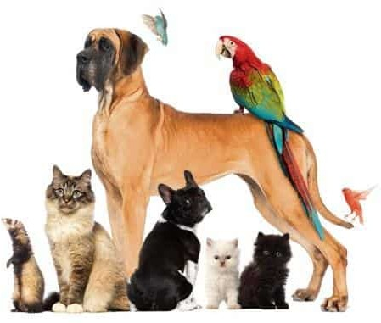
Domain model
Pet

Slide 6
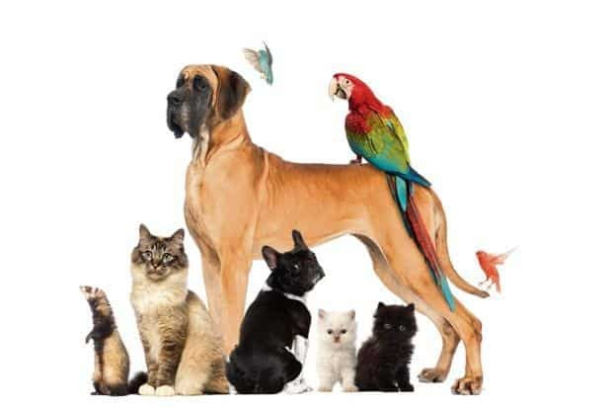
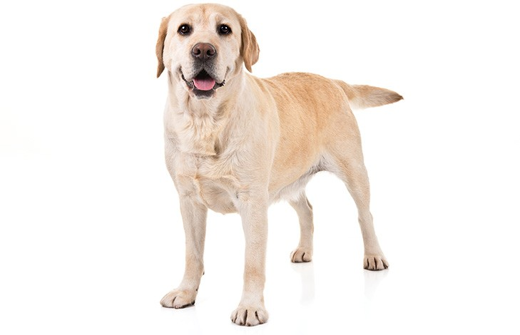
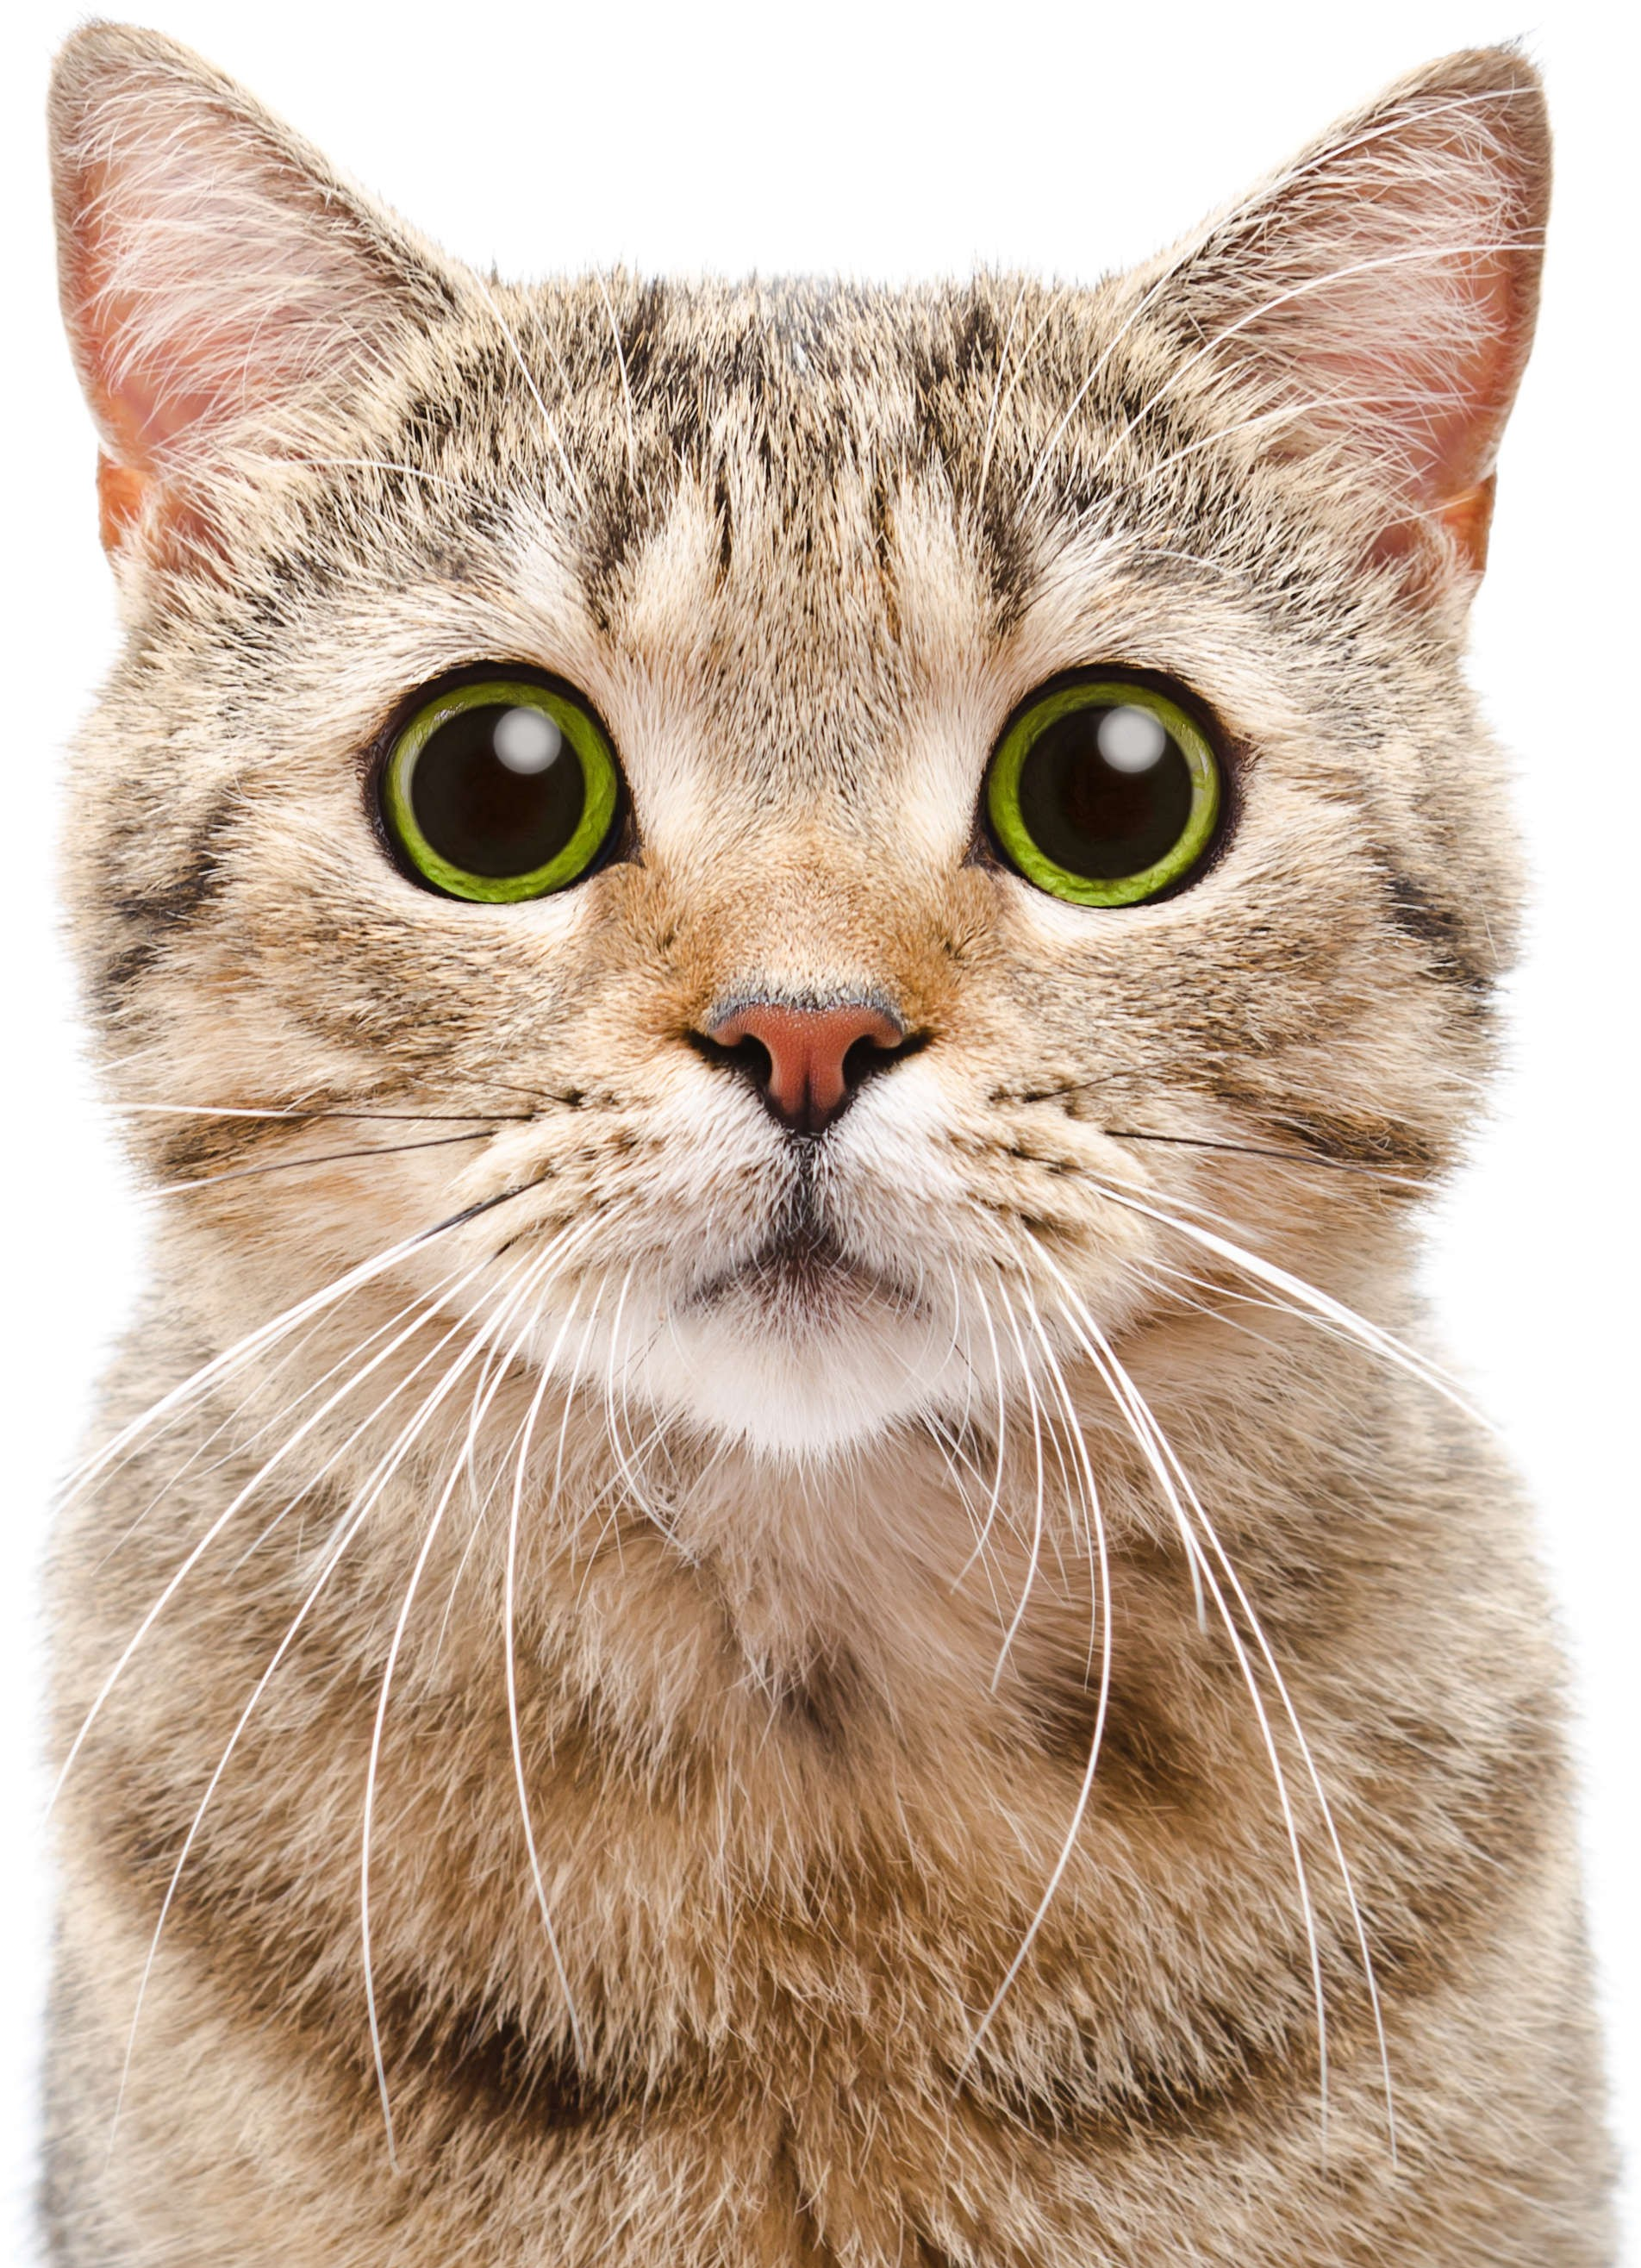
Domain model
Pet
Dog
Cat

Slide 7
Domain model
Pet
Dog
Cat
Long id String name

Slide 8
Domain model
Pet
Dog
Cat
Long id String name
Long id String name Color color

Slide 9
Record class

Slide 10

Record class
14 (март 2020)

Slide 11

Record class
9.0 (сентябрь 2020)
14 (март 2020)

Slide 12

Record class
9.0 (сентябрь 2020)
2.4.0 (март 2007)
14 (март 2020)

Slide 13

Record class
9.0 (сентябрь 2020)
2.4.0 (март 2007)
14 (март 2020)

Slide 14
Product type
Notes:
Го посчитаем сколько котов

Slide 15
Product type
Notes:
Final - важно

Slide 16

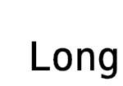


Product type

Slide 17
Product type
|Cat| = |Long| * |String| * |Color]
|Cat| = Cardinality number of type Cat
Notes:
Кардинальность а не мощность

Slide 18
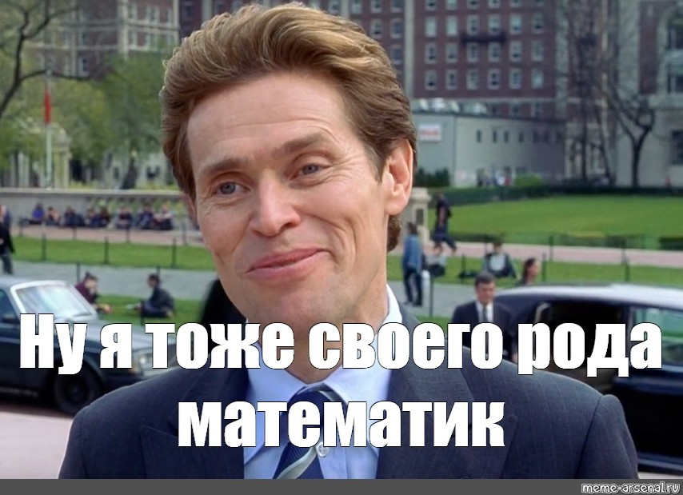
Product type
|Cat| = |Long| * |String| * |Color]
|Cat| = Cardinality number of type Cat

Slide 19
Сoproduct type aka Sum type

Slide 20
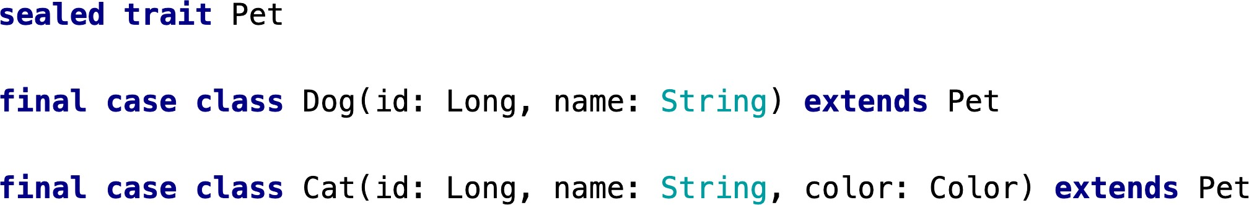
Сoproduct type aka Sum type

Slide 21
Сoproduct type aka Sum type
|Pet| = |Dog| + |Cat|
Notes:
ADT – результат применения алгебр операций к базовым типам

Slide 22
Cardinality number
|Nothing| = ???
|Unit| = ???
|A * B| = ???
|A + B| = ???
|Option[A]| = ???

Slide 23
Cardinality number
|Nothing| = 0
|Unit| = 1
|A * B| = |A| * |B|
|A + B| = |A| + |B|
|Option[A]|= |A|+ 1

Slide 24
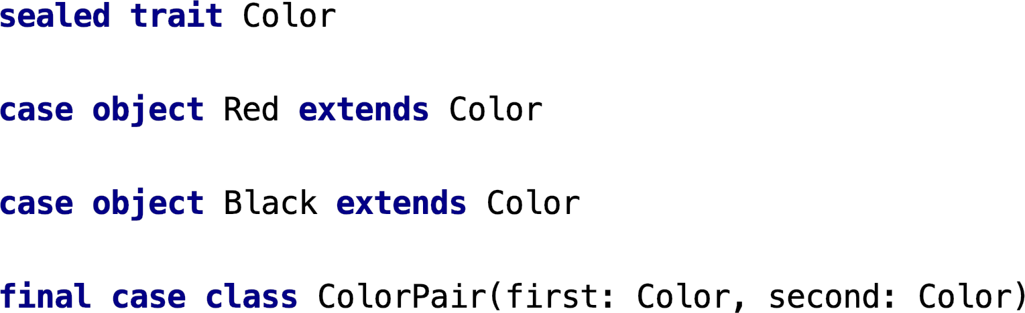
Cardinality number

Slide 25
Cardinality number
|ColorPair| = ???

Slide 26
Cardinality number
|ColorPair| = |Color| * |Color| = (|Red| + |Black|) ^ 2 = 2 ^ 2 = 4

Slide 27
Задачка
Есть определенный список людей, который надо разбить на пары
В случае, если у нас количество людей нечетно, то помимо пар, у нас будет ровно одна тройка
Есть исключительные ситуации, когда у нас список пустой или содержит ровно одного человека
Нельзя использовать эксепшены
Notes:
Не фокусируемся на решении, а на сигнатуре

Slide 28
Использование ADT
Доменная модель

Slide 29
Использование ADT
Доменная модель
Всевозможные enumeration

Slide 30
Использование ADT
Доменная модель
Всевозможные enumeration
Иммутабельные структуры данных

Slide 31
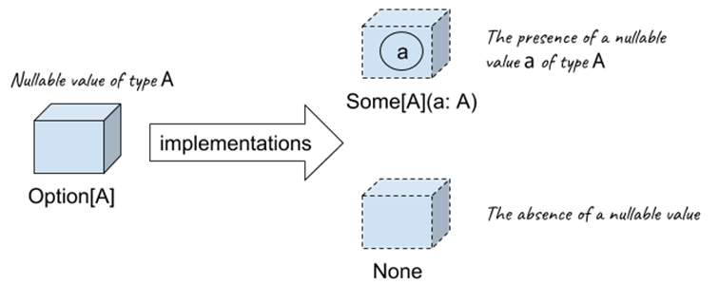

Slide 32
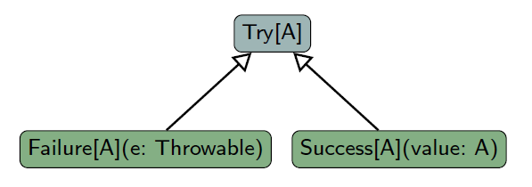

Slide 33
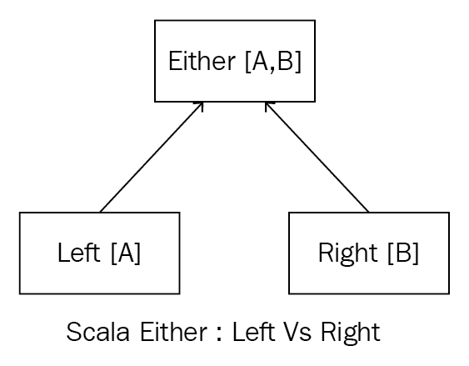

Slide 34
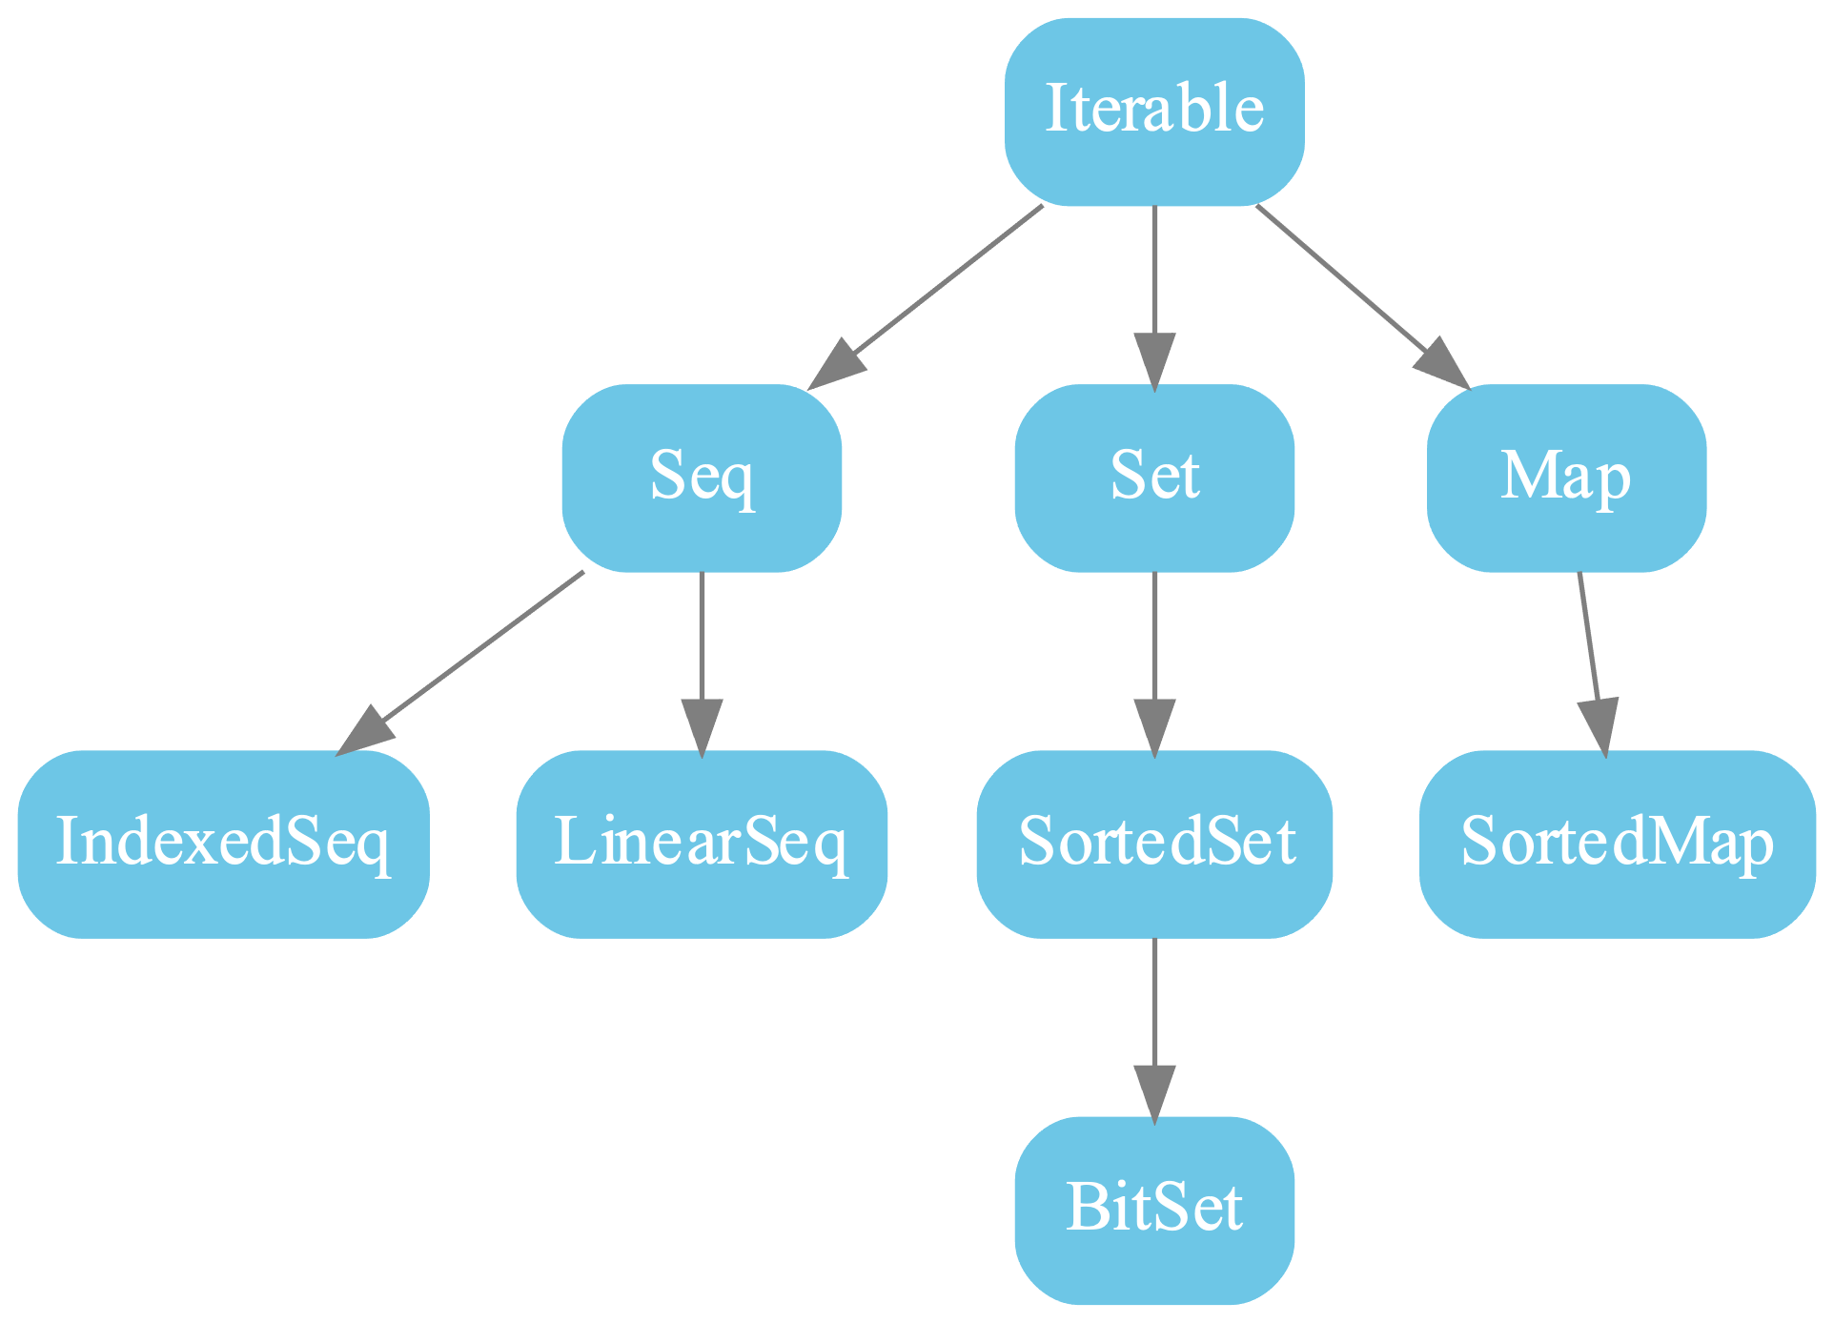

Slide 35
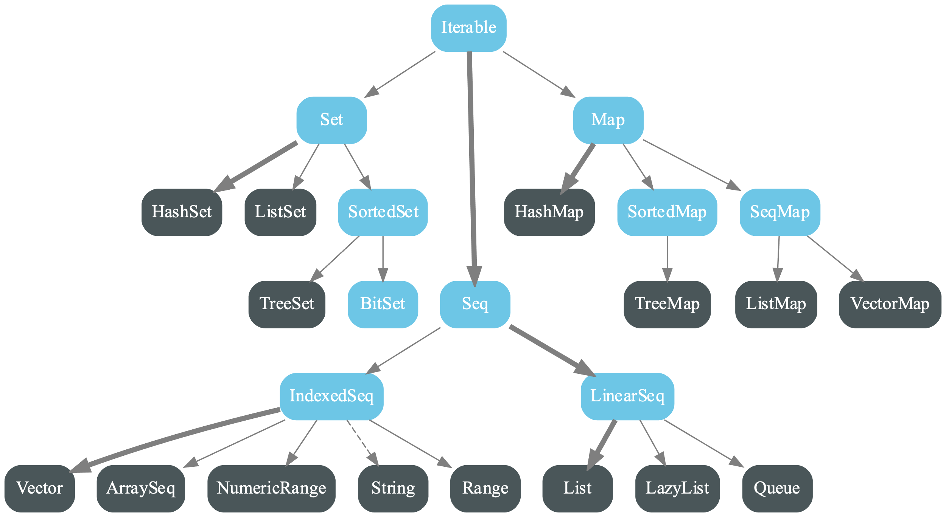

Slide 36
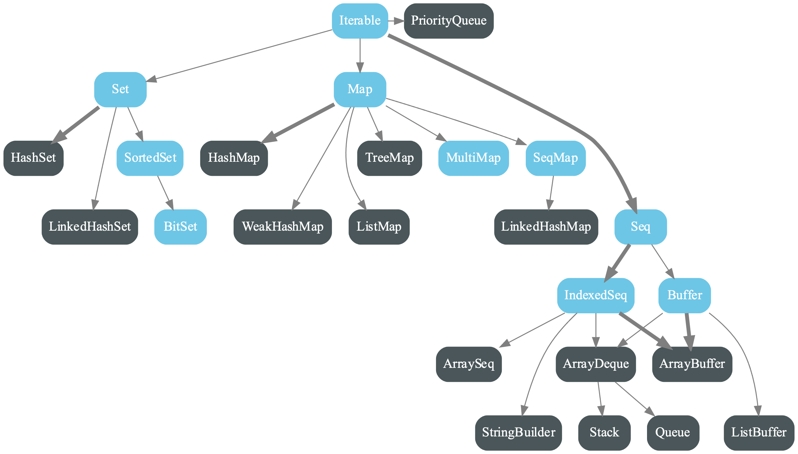

Slide 37
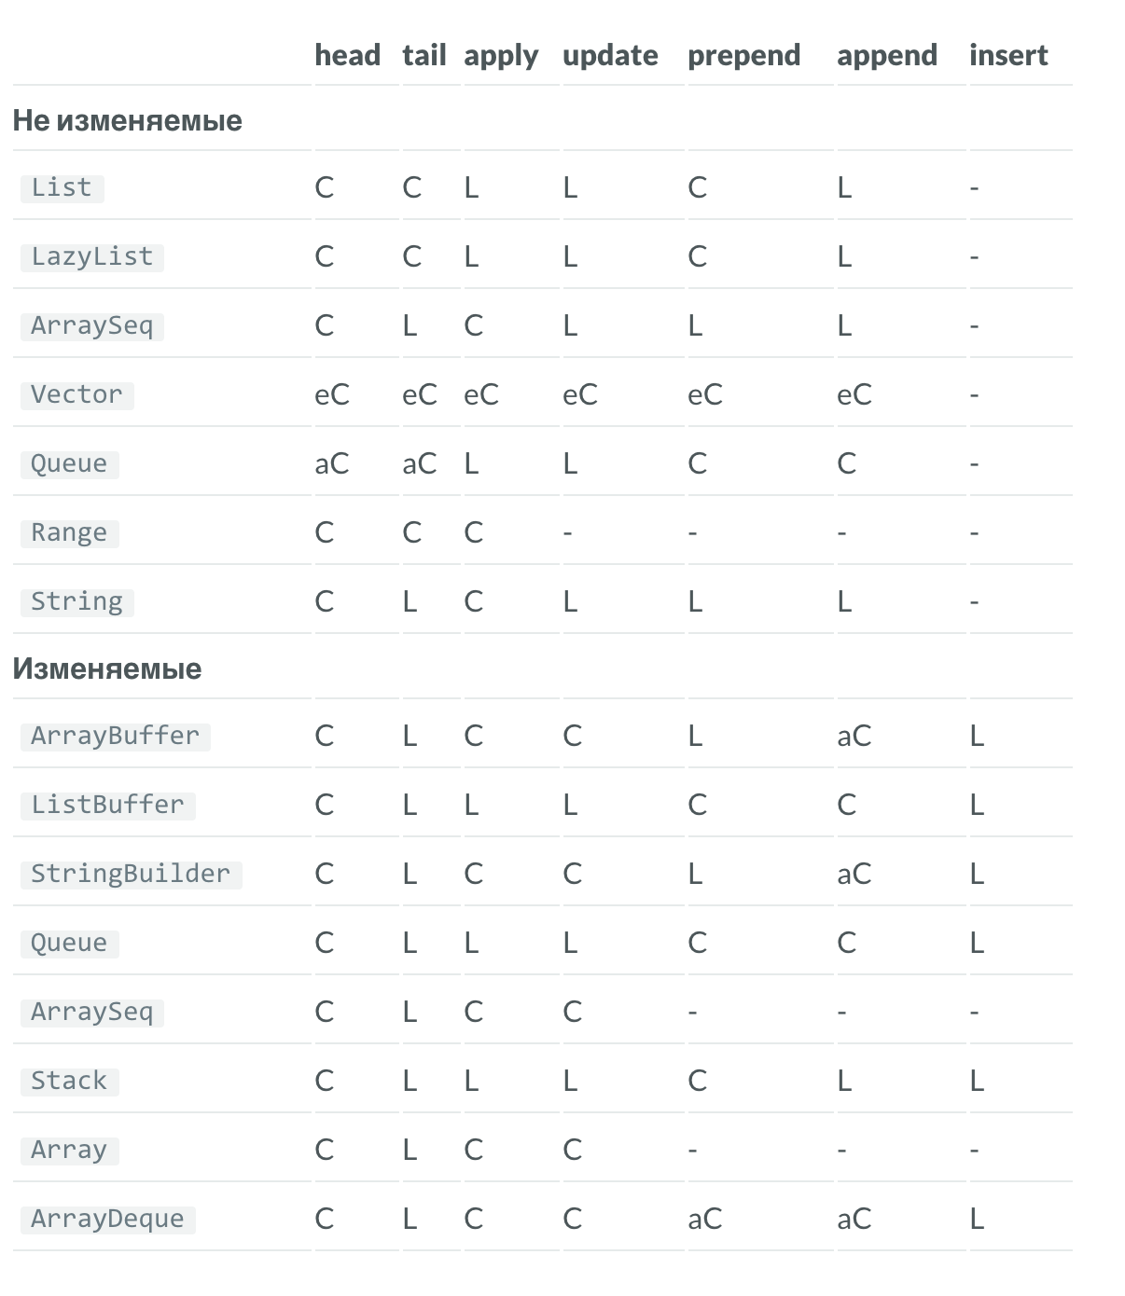

Slide 38
Полезные ссылки
https://docs.scala-lang.org/ru/overviews/collections-2.13/introduction.html
https://www.scala-lang.org/api/current/index.html

Slide 39


